Slide 1
CNN 모델을 사용한 반도체 소자 검사
머신러닝 프로그래밍
머신러닝 프로그래밍
산업인공지능학과 박성범 (2020254012)

Slide 2

CONTENTS
001
CNN 모델을 사용한 반도체 소자 검사

Slide 3
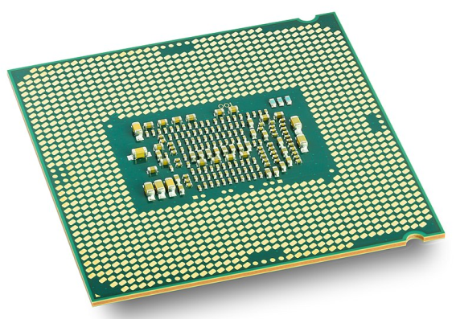
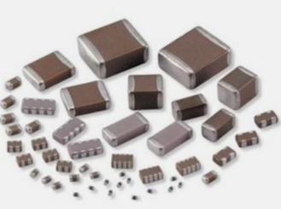
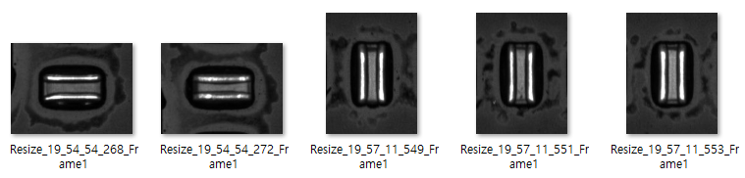
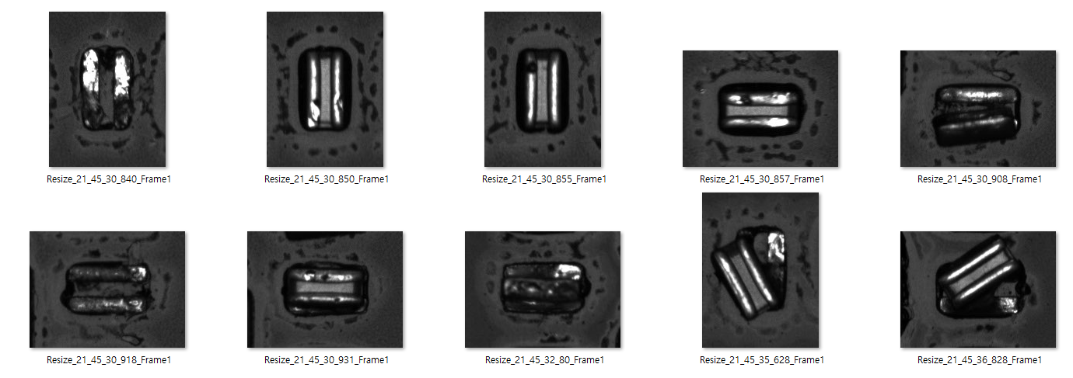
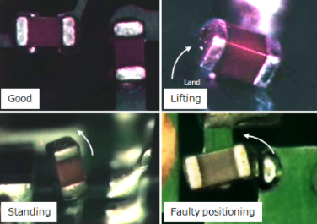
1.
학습 데이터 소개
반도체 소자 영상 기반 데이터 셋
반도체 외관 검사 장비를 통해 반도체 칩 소자 영상 획득 - 총 350장 ( 양품 200장, 불량 150장)
[ 반도체 칩 소자]
[소자 불량 유형]
[획득 된 소자 영상]

Slide 4




2.
학습 모델 소개
CNN 학습 알고리즘 소개
CNN (Convolutional Neural Network) 학습 알고리즘 - 시각적 영상에서 특징을 찾고, 이를 학습하여 이미지를 분류하는 알고리즘
특징추출
MLP
Future Extraction
Full Connected
Hidden Layer
#1
Hidden Layer
#2
Hidden Layer
#3
Output Layer
“Lena”
…

Slide 5
2.
학습 모델 소개
CNN 기반 모델 구축
모델 구성도
Input
data
Convolution (3x3)
Max Pooling (2x2)
Drop Out
(0.25)
Convolution
Max Pooling
Drop Out
Convolution
Max Pooling
Drop Out
Padding
ReLU
Affine
ReLU
Drop Out
(0.5)
Affine
Softmax
Output
data

Slide 6
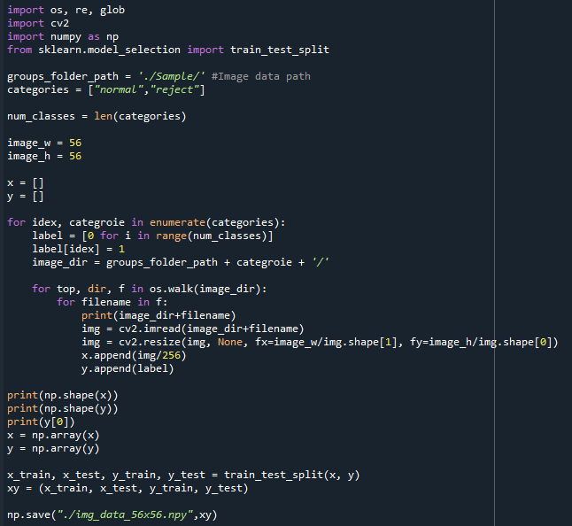
3.
코드 구현
데이터 셋 구축
데이터 셋 구축 코드
Spyder + Keras 를 사용하여 구축
데이터 카테고리를 Normal 과 Reject으로 분류
이미지 Resize 진행
데이터를 0 ~ 1 사이의 값으로 normalize 진행
Train_test_split 을 사용하여 총 데이터 중 75%만을 학습 데이터로 사용 (나머지 25%를 사용하여 테스트 진행)
Npy 파일 형식으로 데이터 저장

Slide 7
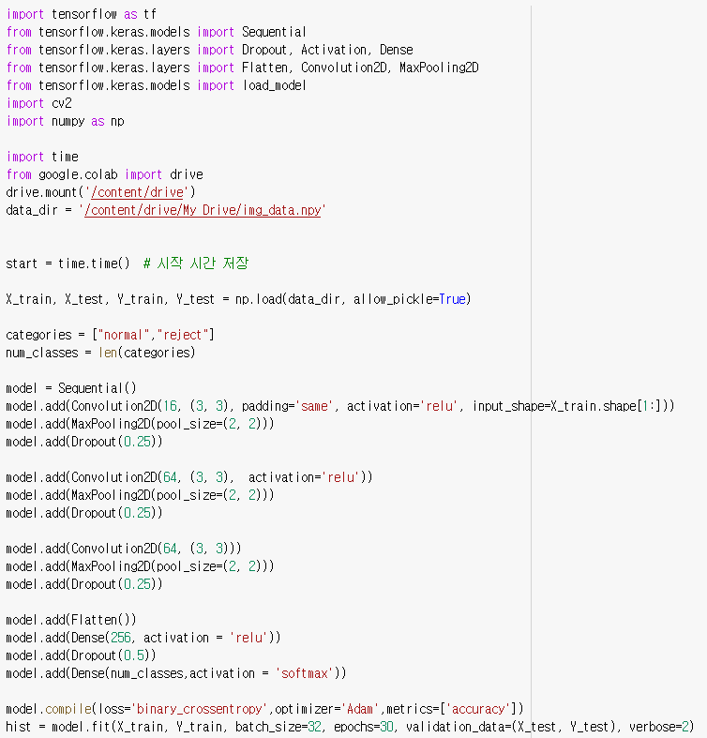
3.
코드 구현
학습 데이터 구축
학습 데이터 구축 코드
Colab + Keras 를 사용하여 구축
데이터 셋 로드
Layer#1 ~ 3 1) 3x3 Filter 16개를 사용하여 Convolution 진행 2) padding을 사용하여 입력 값과 출력 값이 동일 3) 2x2 크기로 Max Pooling 진행 4) Drop out 25% 진행
Layer#4 ~ 5 1) Activation 함수로 ReLU 사용 2) Drop out 50% 진행 3) 출력 Layer에 softmax를 사용
옵티마이저 : Adam 손실함수 : binary_crossentropy epochs : 30

Slide 8
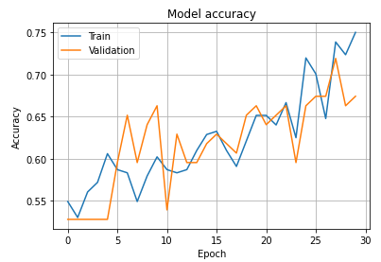
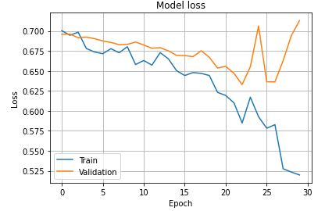
4.
결과
모델 학습 및 테스트 결과
이미지 크기 28x28
Epoch 30
Train, Validation 의 accuracy 그래프가 epoch이 지남에 따라 상승
Validation 그래프의 경우 epoch 간 편차가 들쑥날쑥 함
Train 결과 75%, Validation 결과 68%
Train, Validation 의 loss 그래프가 epoch이 지남에 따라 감소하나 Validation의 경우 23epoch 부터 편차가 심함
Train의 경우 50%의 손실률로 저조
“전체적으로 결과가 좋지 않음”

Slide 9
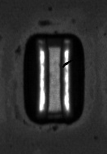
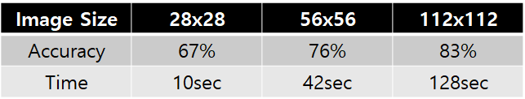
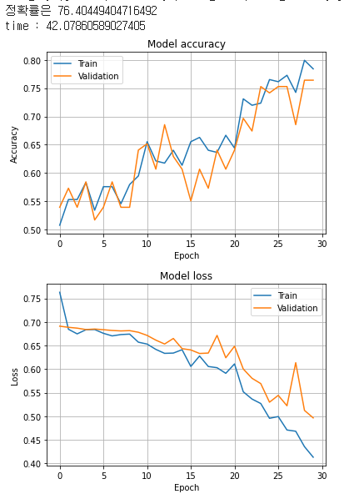
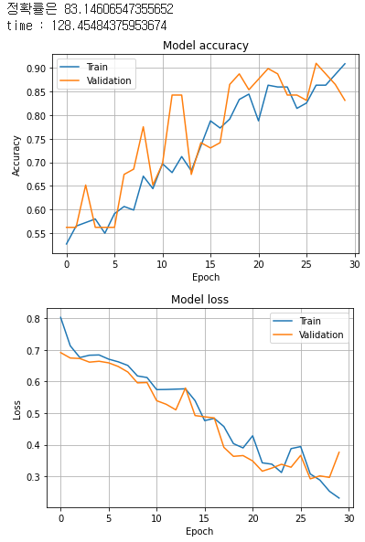
4.
결과
이미지 크기 변경
이미지 Resize를 너무 작게 하면서 불량 부분의 특징이 사라지는 것을 원인으로 추측
이미지 Resize 정도를 변경해 가며 결과 비교

Slide 10
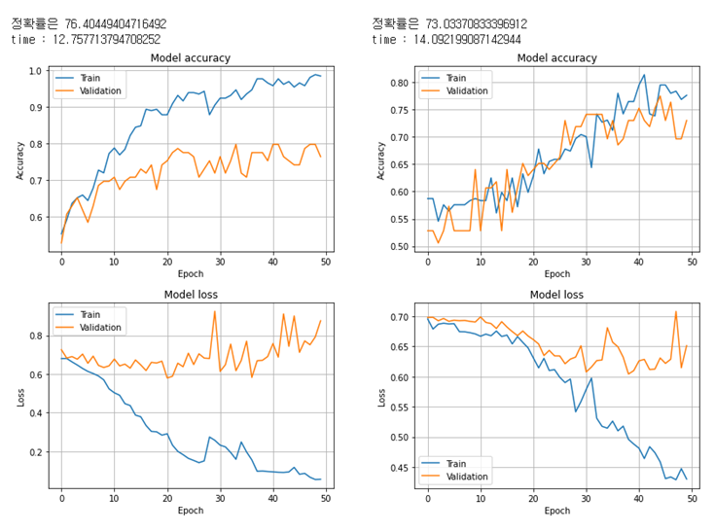
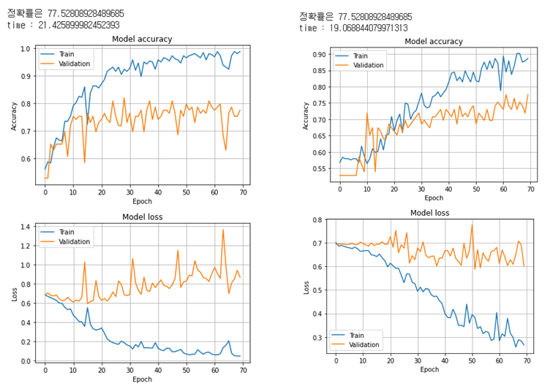
4.
결과
Epoch 변화 및 Drop out 유무
학습량이 적어 결과가 좋지 않은 것으로 추측
Epoch 횟수를 변화 와 Drop out 유무에 따른 변화 결과 비교
Epoch 40
Epoch 70
Drop out 미사용
Drop out 사용
Drop out 미사용
Drop out 사용

Slide 11
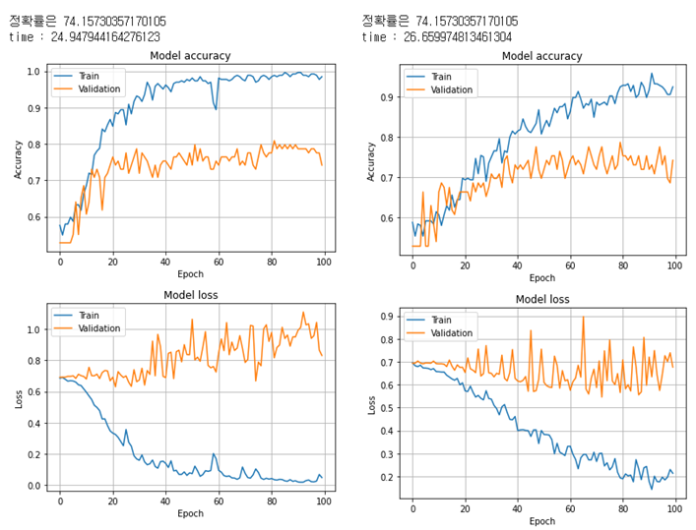
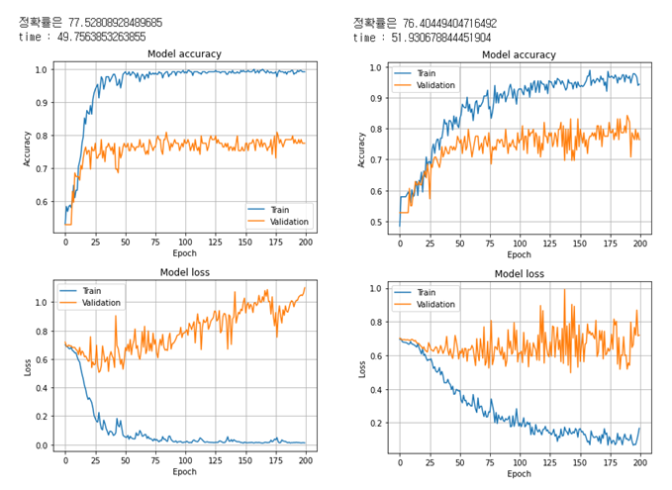
4.
결과
Epoch 변화 및 Drop out 유무
Epoch 100
Epoch 200
Drop out 미사용
Drop out 사용
Drop out 미사용
Drop out 사용
- Drop out 사용 시 epoch에 따른 Validation loss 그래프가 수평을 이룸
- Drop out 사용 시 epoch에 따른 Train loss 그래프가 완만하게 내려감

Slide 12
감사합니다

